Slide 1


Alert-You
원 터치 학생 보호 어플리케이션
삼성SW아카데미 7기 대전 자율 1반 B109 지켜요 우리 학교(지.우.학)
김애리 이원우 이현정 박승훈 박시원 송상진

Slide 2





목차
01
02
03
04
05
UCC
배경/ 의도
구현기능
시연
기술/팀

Slide 3


01
02
03
04
05
UCC
배경/ 의도
구현기능
시연
기술/팀

Slide 4
UCC
UCC

Slide 5

01
02
03
04
05
UCC
배경/ 의도
구현기능
시연
기술/팀

Slide 6

배경 / 의도
안심 귀가 앱은 있는데
왜 학교 폭력을 실질적으로
막기 위한 앱은 없지?
?

Slide 7

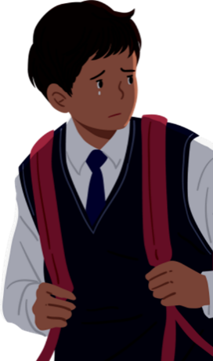
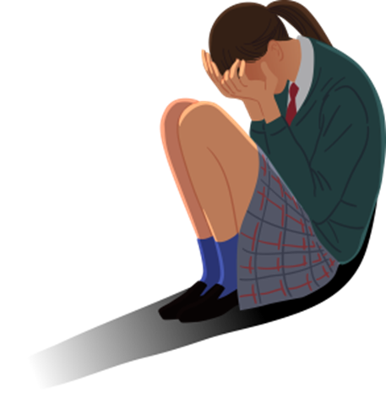
배경 / 의도
학교 폭력 피해 통계
참여율: 82.9%
2.7만명
출처 : 교육부 2022년 1차 학교폭력 실태조사 결과 발표

Slide 8





배경 / 의도
학교 폭력 조치 사항
예방 교육
피해 상담
피해 상담
가해자 처벌
가해자 처벌
가해자 처벌
예방 교육
피해 상담

Slide 9

배경 / 의도
사전/사후 조치도 중요하지만,
학교 폭력이 발생하고 있는 그 순간
누군가 도와주면 좋지 않을까?
?
!

Slide 10
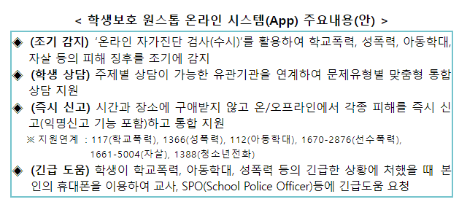
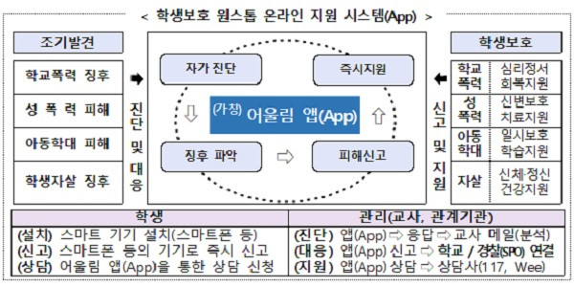
배경 / 의도
학교 폭력 앱 개발 현황
출처 : 교육부 2022년 1차 학교폭력 실태조사 결과 발표

Slide 11








배경 / 의도
기획 의도
실제 학교 데이터를
실제 학교 데이터를
교사가 임명한
교사가 임명한
사용한 회원관리
사용한 회원관리
보디가드 등록 가능
보디가드 등록 가능
신고 및 증거 수집을
동일한 상황에 대하여
신고 및 증거 수집을
동일한 상황에 대하여
빠르고 간단하게
피해자와 목격자로 나눠
빠르고 간단하게
피해자와 목격자로 나눠
하도록 구성
사용자를 구분
하도록 구성
사용자를 구분

Slide 12

01
02
03
04
05
UCC
배경/ 의도
구현기능
시연
기술/팀

Slide 13
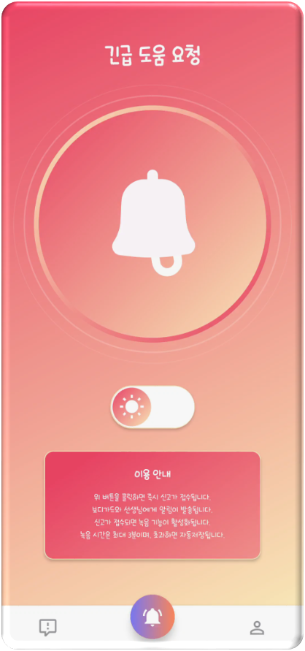
구현 기능
원 터치 신고
및
자동 녹음

Slide 14
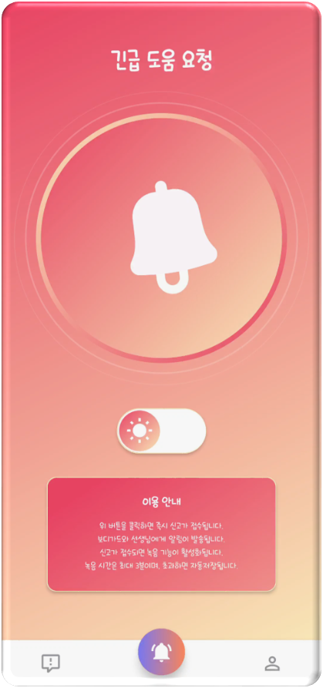
구현 기능
상세 신고

Slide 15
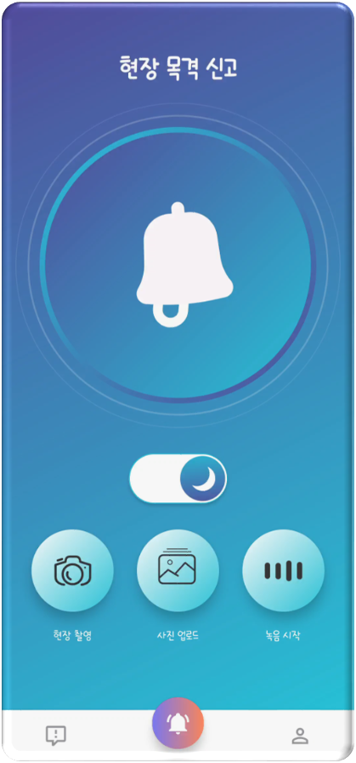
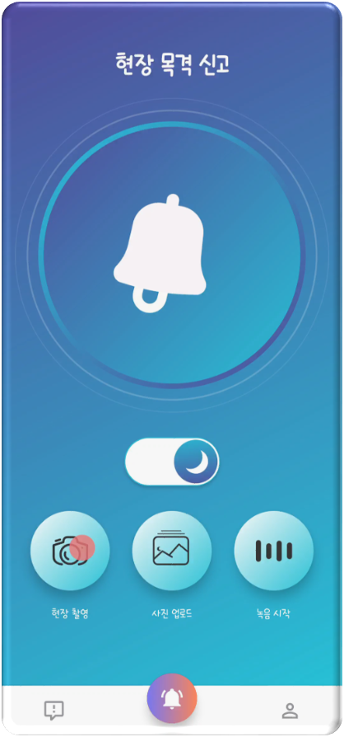
구현 기능
사진 신고

Slide 16
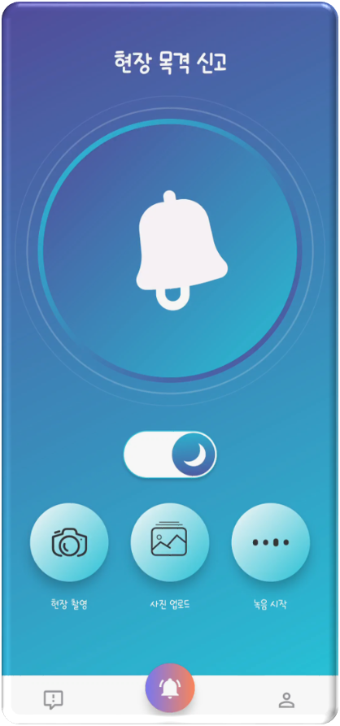
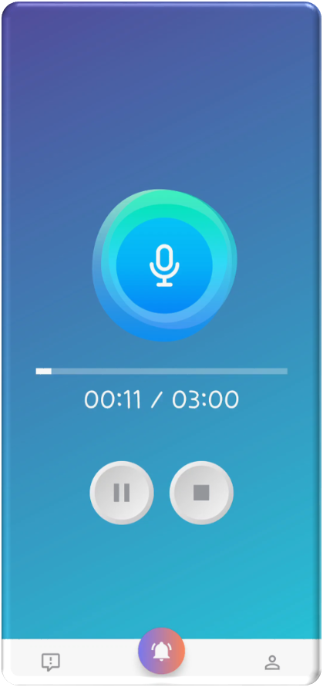
구현 기능
녹음 신고

Slide 17
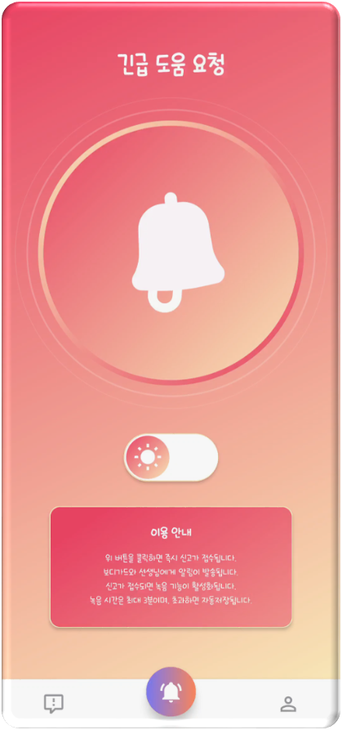
구현 기능
신고 내역 조회

Slide 18
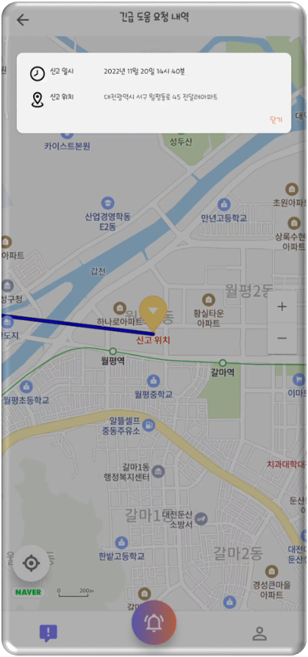
구현 기능
신고 내역 조회

Slide 19
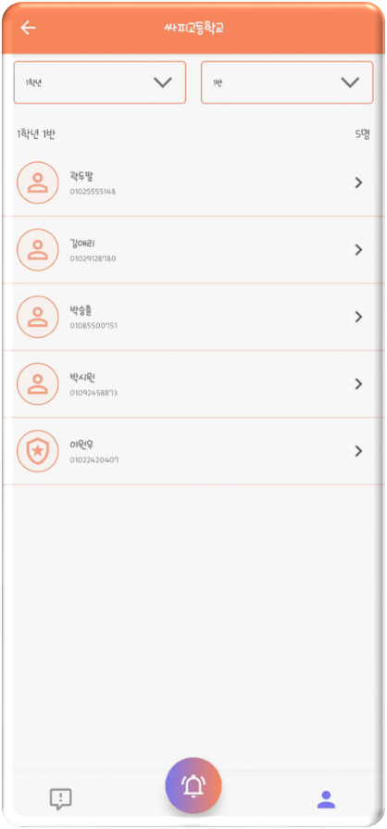
구현 기능
학생 관리

Slide 20
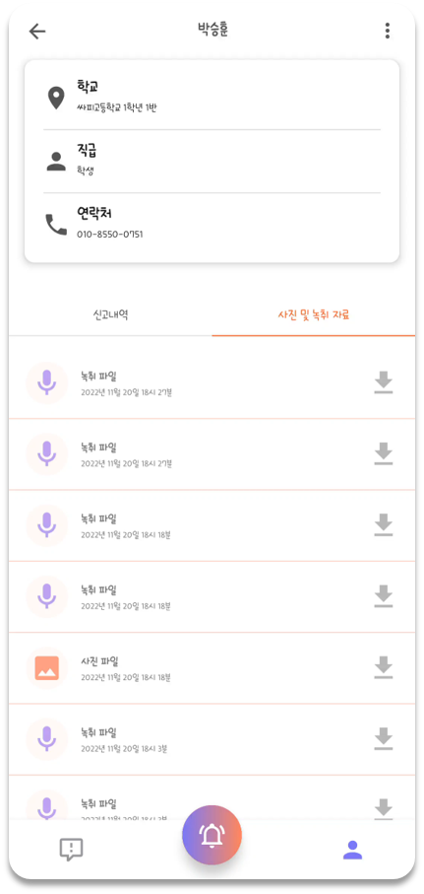
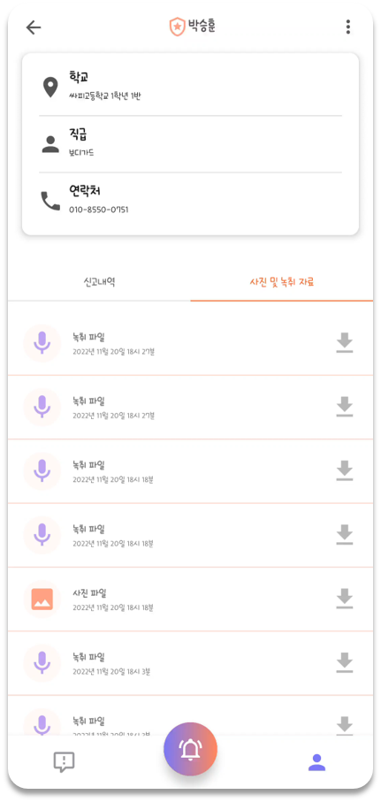
구현 기능
보디가드 임명
보드가드 해제
학생 제외

Slide 21
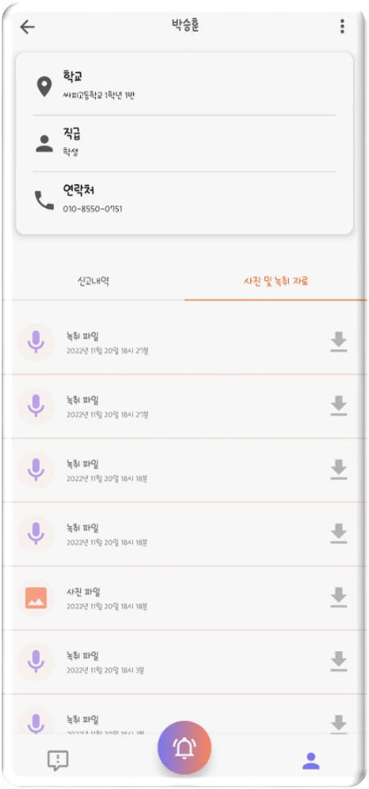
구현 기능
증거 자료 조회/다운

Slide 22

01
02
03
04
05
UCC
배경/ 의도
구현기능
시연
기술/팀

Slide 23
시연
시연

Slide 24

01
02
03
04
05
UCC
배경/ 의도
구현기능
시연
기술/팀

Slide 25



















기술/팀
기술 스택

Slide 26






기술/팀
팀 소개
박시원
이현정
김애리
박승훈
송상진
이원우
[BE]
[BE]
[BE]
[FE]
[FE]
[FE]
팀장
인증/인가 API
위치 정보
FCM 알림
데이터 정제
Infra
ERD 설계
신고 API
알림 API
FCM 알림
데이터 정제
Infra
AWS S3
증거자료 API
학생 API
교사 API
Infra
부팀장
피해/목격 신고
증거 자료 수집
앱 디자인
신고/알림 조회
학생/교사 페이지
FCM 알림
UCC 제작
앱 디자인
로그인
회원가입
프로필
성능 최적화
앱 디자인

Slide 27
Q
&
A

Slide 28

T
H
A
N
K
Y
O
U

